Slide 1
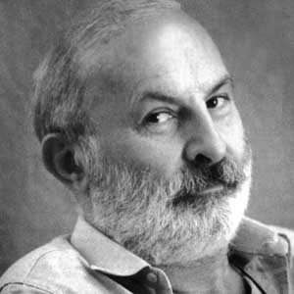
ARMAN FERNANDEZ

Slide 2
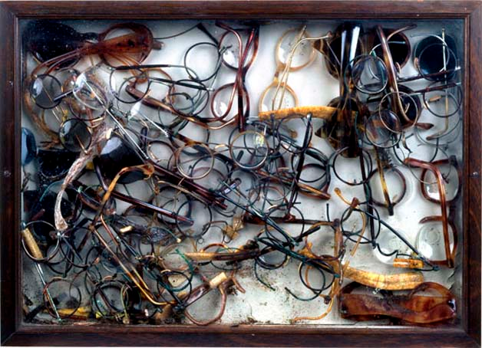

Slide 3
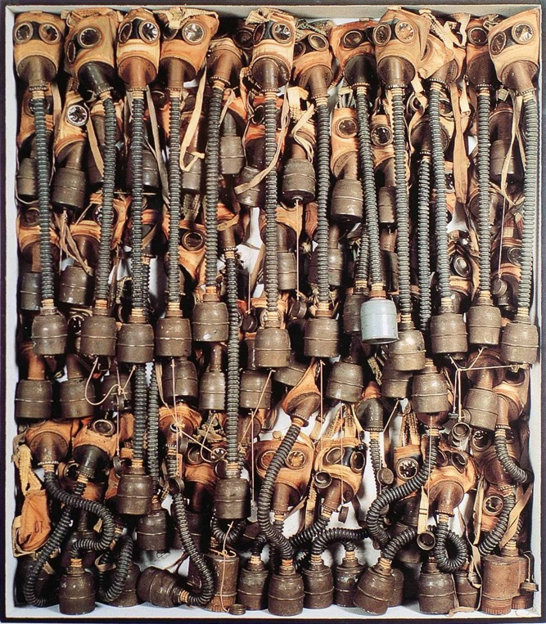

Slide 4
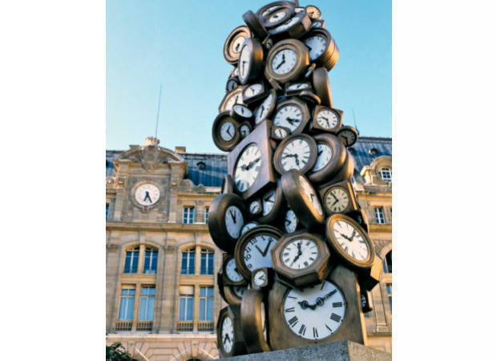

Slide 5
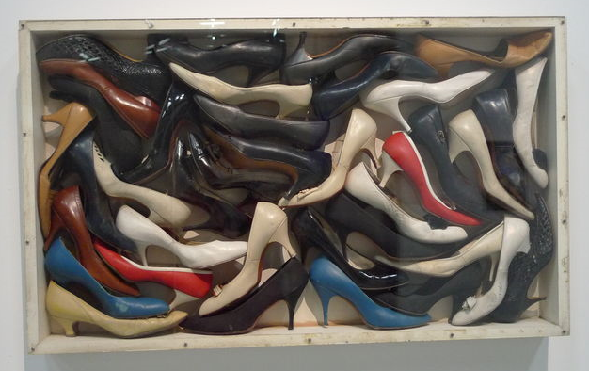

Slide 6
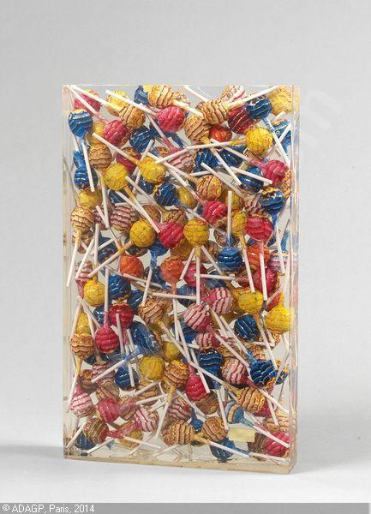

Slide 7
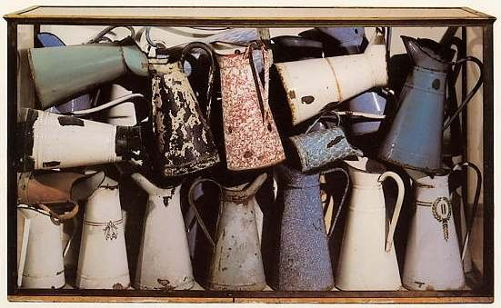

Slide 8
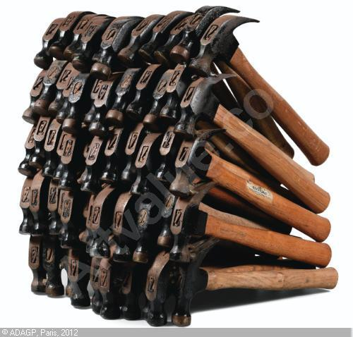

Slide 9
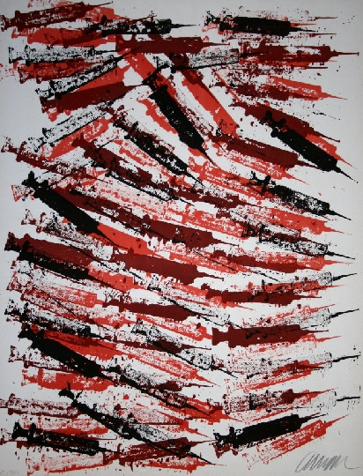

Slide 10
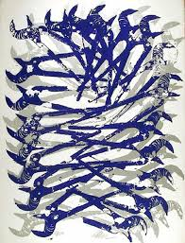

Slide 11
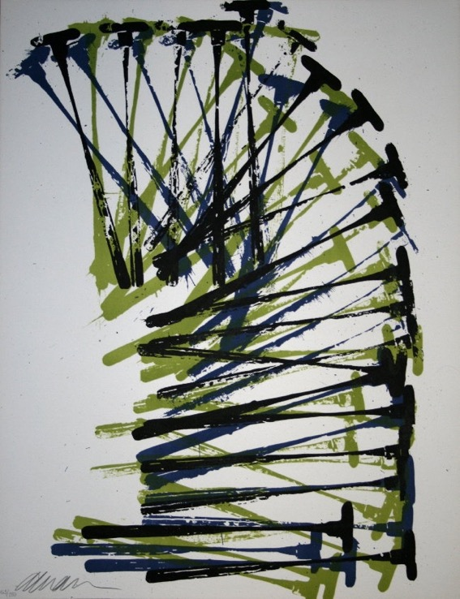

Slide 12
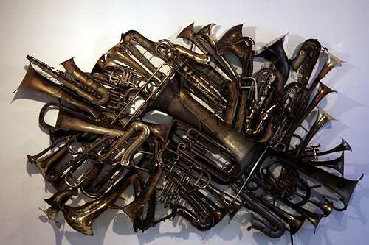

Slide 13
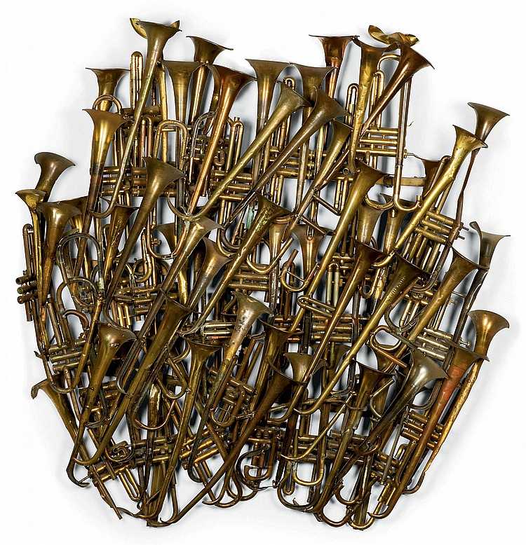

Slide 14
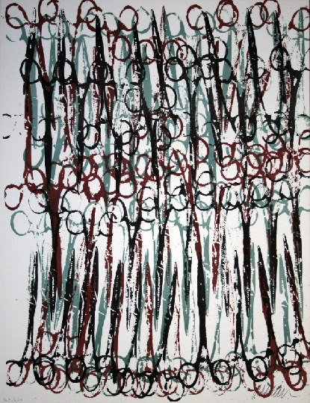

Slide 15
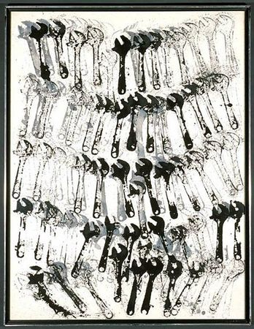

Slide 16
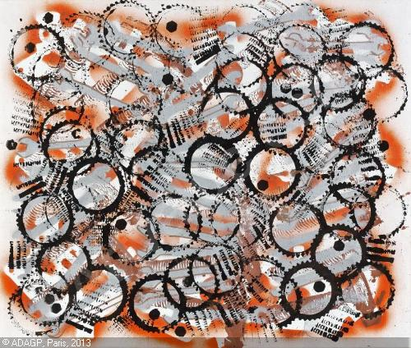

Slide 17
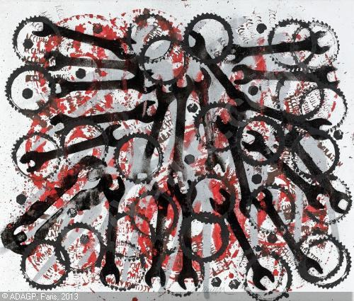

Slide 18
ARMAN FERNANDEZ 1928-2005
Arman ou Armand Fernandez né le 17 novembre 1928 à Nice et mort à New York le 22 octobre 2005, est un artiste franco-américain, peintre, sculpteur et plasticien, connu pour ses « accumulations ». Il fut l’un des premiers à employer directement, comme matière picturale, les objets manufacturés, qui représentaient pour lui les prolongements multiples et infinis de la main de l'homme qui subissent un cycle continu de production, consommation, destruction.

